Slide 1
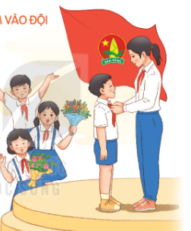
Học tiếp

Slide 2
1. Bài đọc trước em học là bài gì?
Đáp án: Thư viện

Slide 3
2. Một loại phuơng tiện giao thông công cộng, chia thành nhiều toa là nghĩa của từ nào?
Đáp án: Tàu điện

Slide 4
Trong bài Thư viện, đến trường sau kì nghỉ, các bạn học sinh đã phát hiện ra điều gì tuyệt vời?
Đáp án: Các bạn đã phát hiện ra một căn phòng mới đã biến thành thư viện.

Slide 5
Thầy hiệu trưởng đã dặn các bạn học sinh đã làm được những điều gì?
Đáp án: Thầy hiệu trưởng dặn các bạn học sinh thoải mái vào thư viện, mượn sách về đọc và trả lại, mang sách của mình đến thu viện, có thể đọc bất kì quyển nào.

Slide 6
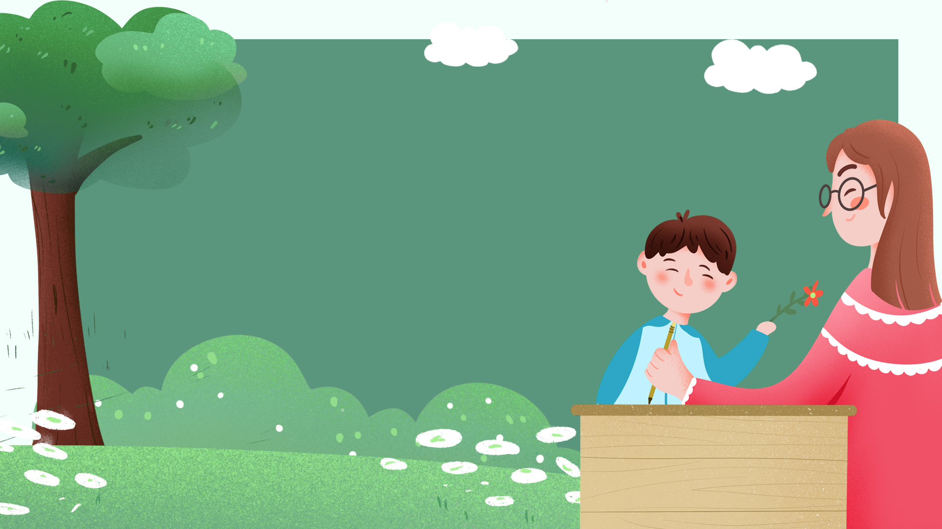

Slide 8
Đọc mẫu
TAI NGHE
TAY DÒ
MẮT DÕI

Slide 9
Lưu ý
Đọc diễn cảm, nhấn giọng ở những từ ngữ biểu hiện cảm xúc.

Slide 10
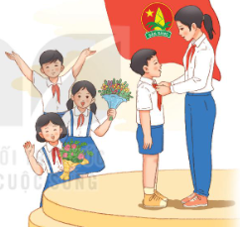
Nắng vườn trưa mênh mông
Bướm bay như lời hát
Con tàu là đất nước
Đưa ta tới bến xa.
Những ngày chị đi qua
Những ngày em đang tới
Khao khát lại bắt đầu
Từ màu khăn đỏ chói.
(Xuân Quỳnh)
Chị đã qua tuổi Đoàn
Em hôm nay vào Đội
Màu khăn đỏ dắt em
Bước qua thời thơ dại.
Màu khăn tuổi thiếu niên
Suốt đời tươi thắm mãi
Như lời ru vời vợi
Chẳng bao giờ cách xa.
Này em, mở cửa ra
Một trời xanh vẫn đợi
Cánh buồm là tiếng gọi
Mặt biển và dòng sông.

Slide 11
Luyện đọc từ khó
thắm mãi
vời vợi
cánh buồm

Slide 12
Chị đã qua tuổi Đoàn
Em hôm nay vào Đội
Màu khăn đỏ dắt em
Bước qua thời thơ dại.
Màu khăn tuổi thiếu niên
Suốt đời tươi thắm mãi
Như lời ru vời vợi
Chẳng bao giờ cách xa.
Này em, mở cửa ra
Một trời xanh vẫn đợi
Cánh buồm là tiếng gọi
Mặt biển và dòng sông.
Nắng vườn trưa mênh mông
Bướm bay như lời hát
Con tàu là đất nước
Đưa ta tới bến xa.
Những ngày chị đi qua
Những ngày em đang tới
Khao khát lại bắt đầu
Từ màu khăn đỏ chói.
(Xuân Quỳnh)
Luyện đọc ngắt nhịp thơ

Slide 13
Chị đã qua tuổi Đoàn
Em hôm nay vào Đội
Màu khăn đỏ dắt em
Bước qua thời thơ dại.
Màu khăn tuổi thiếu niên
Suốt đời tươi thắm mãi
Như lời ru vời vợi
Chẳng bao giờ cách xa.
Này em, mở cửa ra
Một trời xanh vẫn đợi
Cánh buồm là tiếng gọi
Mặt biển và dòng sông.
4
Nắng vườn trưa mênh mông
Bướm bay như lời hát
Con tàu là đất nước
Đưa ta tới bến xa.
Những ngày chị đi qua
Những ngày em đang tới
Khao khát lại bắt đầu
Từ màu khăn đỏ chói.
(Xuân Quỳnh)
1
5
2
3
Bài thơ chia làm mấy khổ?
Luyện đọc nối tiếp khổ thơ

Slide 14
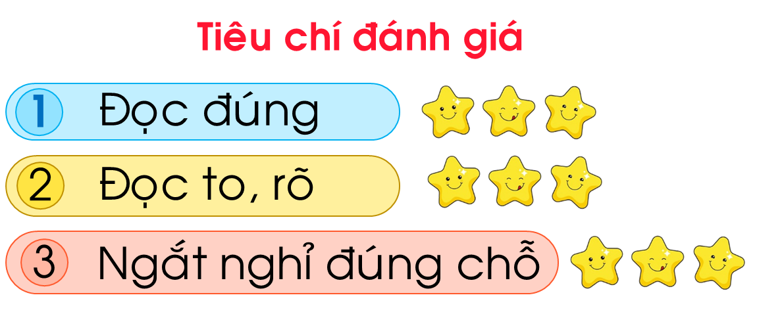
Luyện đọc nhóm
Yêu cầu
Phân công đọc theo đoạn
Tất cả thành viên đều đọc
Giải nghĩa từ cùng nhau

Slide 15
Chị đã qua tuổi Đoàn
Em hôm nay vào Đội
Màu khăn đỏ dắt em
Bước qua thời thơ dại.
Màu khăn tuổi thiếu niên
Suốt đời tươi thắm mãi
Như lời ru vời vợi
Chẳng bao giờ cách xa.
Này em, mở cửa ra
Một trời xanh vẫn đợi
Cánh buồm là tiếng gọi
Mặt biển và dòng sông.
4
Nắng vườn trưa mênh mông
Bướm bay như lời hát
Con tàu là đất nước
Đưa ta tới bến xa.
Những ngày chị đi qua
Những ngày em đang tới
Khao khát lại bắt đầu
Từ màu khăn đỏ chói.
(Xuân Quỳnh)
1
5
2
3

Slide 16
Luyện đọc toàn bài
Tiêu chí đánh giá
1
Đọc đúng
2
Đọc to, rõ
3
Ngắt nghỉ đúng chỗ
4
Giọng đọc và nhấn giọng phù hợp

Slide 17
Nắng vườn trưa mênh mông
Bướm bay như lời hát
Con tàu là đất nước
Đưa ta tới bến xa.
Những ngày chị đi qua
Những ngày em đang tới
Khao khát lại bắt đầu
Từ màu khăn đỏ chói.
(Xuân Quỳnh)
Chị đã qua tuổi Đoàn
Em hôm nay vào Đội
Màu khăn đỏ dắt em
Bước qua thời thơ dại.
Màu khăn tuổi thiếu niên
Suốt đời tươi thắm mãi
Như lời ru vời vợi
Chẳng bao giờ cách xa.
Này em, mở cửa ra
Một trời xanh vẫn đợi
Cánh buồm là tiếng gọi
Mặt biển và dòng sông.

Slide 19
Trong bài “Ngày em vào Đội” có từ nào em chưa hiểu nghĩa?

Slide 20
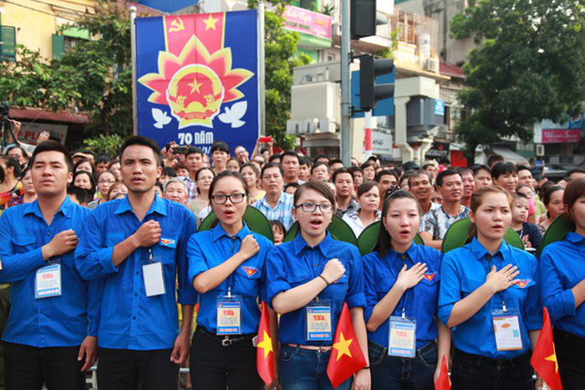
Đoàn: chỉ Đoàn Thanh niên cộng sản Hồ Chí Minh

Slide 21
Đội: chỉ Đội Thiếu niên Tiền phong Hồ Chí Minh

Slide 22
Khao khát: mong muốn tha thiết

Slide 23
Cùng tìm hiểu
Người chị muốn nói gì với em của mình qua 2 dòng thơ "Màu khăn đỏ dắt em/Bước qua thời thơ dại"? Chọn câu trả lời hoặc nêu ý kiến khác của em
Thảo luận nhóm đôi
1
2
Chi tiết nào cho thấy chiếc khăn quàng đỏ gắn bó thân thương với người đội viên?
3
Người chị đã chia sẻ với em niềm vui, ước mơ của người đội viên qua những hình ảnh nào?
Theo em, bạn nhỏ cảm nhận được điều gì qua lời nhắn nhủ của chị ở khổ thơ cuối?
4

Slide 24
Người chị muốn nói gì với em của mình qua 2 dòng thơ "Màu khăn đỏ dắt em/Bước qua thời thơ dại"? Chọn câu trả lời hoặc nêu ý kiến khác của em.
a. Đeo khăn quàng sẽ giúp em khôn lớn
b. Em sẽ trưởng thành hơn khi được kết nạp vào Đội.
c. Nêu ý kiến khác của em.
Em đọc kĩ 2 câu thơ và các đáp án để lựa chọn đáp án phù hợp.

Slide 25
Chi tiết nào cho thấy chiếc khăn quàng đỏ gắn bó thân thương với người đội viên?
2
Màu khăn tuổi thiếu niên
Suốt đời tươi thắm mãi
Như lời ru vời vợi
Chẳng bao giờ cách xa.

Slide 26
3. Người chị đã chia sẻ với em niềm vui, ước mơ của người đội viên qua những hình ảnh nào?
Này em, mở cửa ra
Một trời xanh vẫn đợi
Cánh buồm là tiếng gọi
Mặt biển và dòng sông.
Nắng vườn trưa mênh mông
Bướm bay như lời hát
Con tàu là đất nước
Đưa ta tới bến xa.
Người chị đã chia sẻ với em niềm vui, ước mơ của người đội viên qua những hình ảnh: trời xanh, cánh buồm, mặt biển, dòng sông, nắng trưa, bướm bay, con tàu.

Slide 27
4. Theo em, bạn nhỏ cảm nhận được điều gì qua lời nhắn nhủ của chị ở khổ thơ cuối?
5
Những ngày chị đi qua
Những ngày em đang tới
Khao khát lại bắt đầu
Từ màu khăn đỏ chói.
Theo em, qua lời nhắn nhủ của chị, người em sẽ cảm nhận được niềm tin, sự mong mỏi của chị dành cho mình.

Slide 28
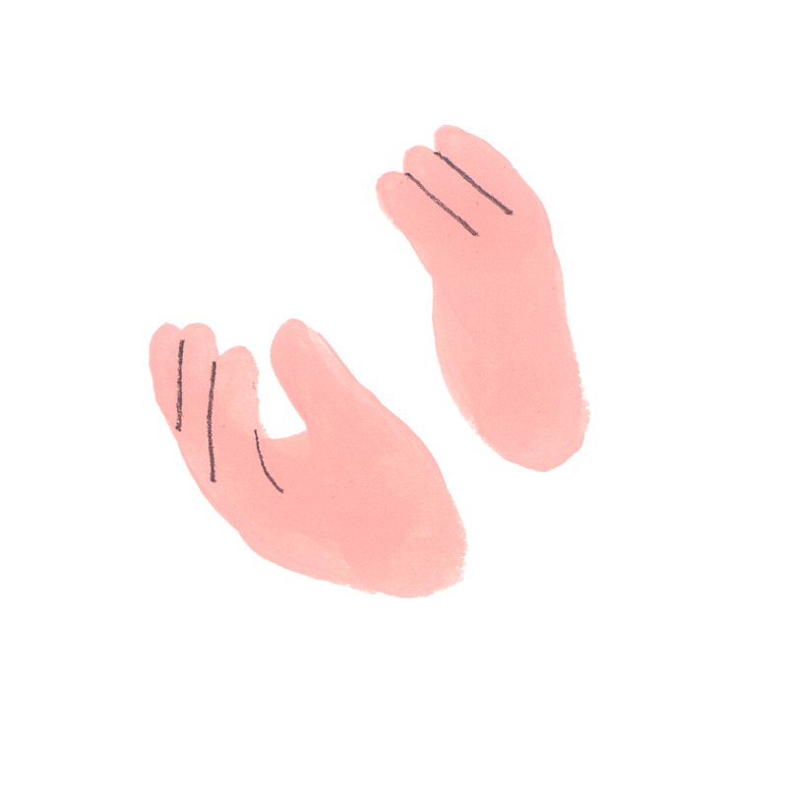
Ngày em vào Đội
Màu khăn tuổi thiếu niên
Suốt đời tươi thắm mãi
Như lời ru vời vợi
Chẳng bao giờ cách xa.
Học thuộc lòng

Slide 29
Ngày em vào Đội
Này em, mở cửa ra
Một trời xanh vẫn đợi
Cánh buồm là tiếng gọi
Mặt biển và dòng sông.
Học thuộc lòng

Slide 30
Ngày em vào Đội
Nắng vườn trưa mênh mông
Bướm bay như lời hát
Con tàu là đất nước
Đưa ta tới bến xa.
Học thuộc lòng

Slide 31
Nội dung bài thơ
Bài thơ là lời của người chị nói về ngày vào Đội của em mình. Đó là những lời chia sẻ, động viên và mong muốn của người chị đối với người em khi được kết nạp Đội.

Slide 32
Luyện đọc lại toàn bài
Tiêu chí đánh giá
1
Đọc đúng
2
Đọc to, rõ
3
Ngắt nghỉ đúng chỗ
4
Giọng đọc và nhấn giọng phù hợp

Slide 33
Nắng vườn trưa mênh mông
Bướm bay như lời hát
Con tàu là đất nước
Đưa ta tới bến xa.
Những ngày chị đi qua
Những ngày em đang tới
Khao khát lại bắt đầu
Từ màu khăn đỏ chói.
(Xuân Quỳnh)
Chị đã qua tuổi Đoàn
Em hôm nay vào Đội
Màu khăn đỏ dắt em
Bước qua thời thơ dại.
Màu khăn tuổi thiếu niên
Suốt đời tươi thắm mãi
Như lời ru vời vợi
Chẳng bao giờ cách xa.
Này em, mở cửa ra
Một trời xanh vẫn đợi
Cánh buồm là tiếng gọi
Mặt biển và dòng sông.

